Slide 1

link.springer.com
TUTORIAL
SpringerLink平台使用指南
Welcome to SpringerLink
Notes:
*NB for Sales:
SpringerLink: https://link.springer.com/
Springer for R&D: https://rd.springer.com/
Springer for health and hospitals: https://health.springer.com/

Slide 2
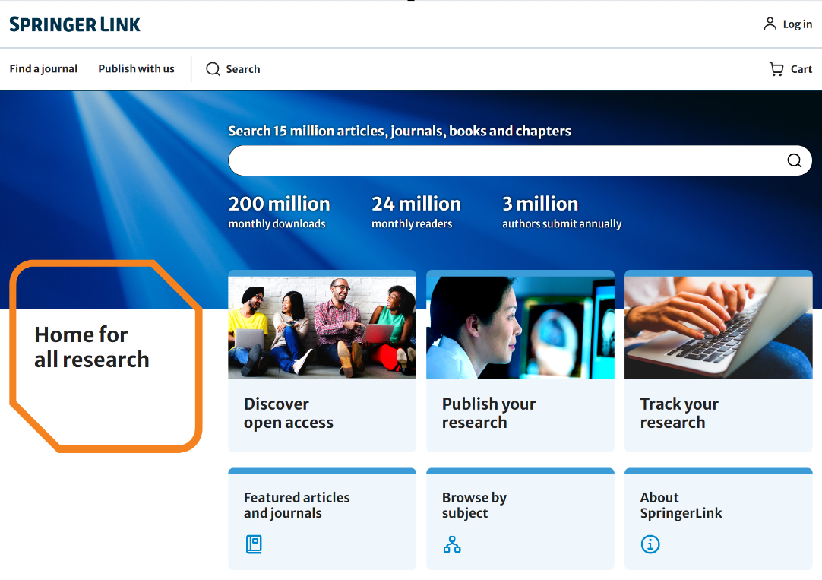
link.springer.com平台
提供1500万+种全面丰富的资源，涵盖科学、技术和医学以及人文和社会科学领域的期刊、图书、 会议论文集、参考工具书和实验室指南、视频等。
近期我们对网站进行了改版升级，以期为广大用户提供更好的使用体验。
登录（Sign-in）
响应式搜索功能
在施普林格·自然出版您的成果
探索施普林格·自然对OA的支持
追踪您的出版进程
精选期刊与论文
按主题浏览

Slide 3
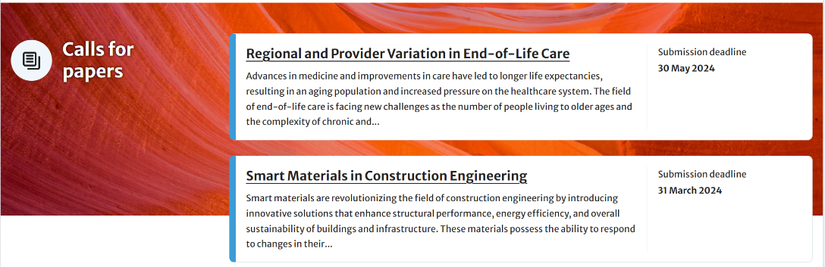
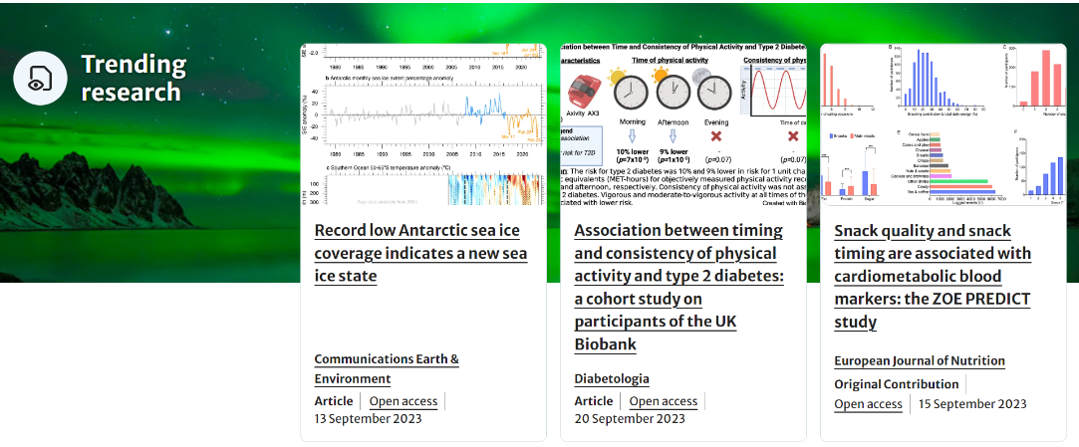
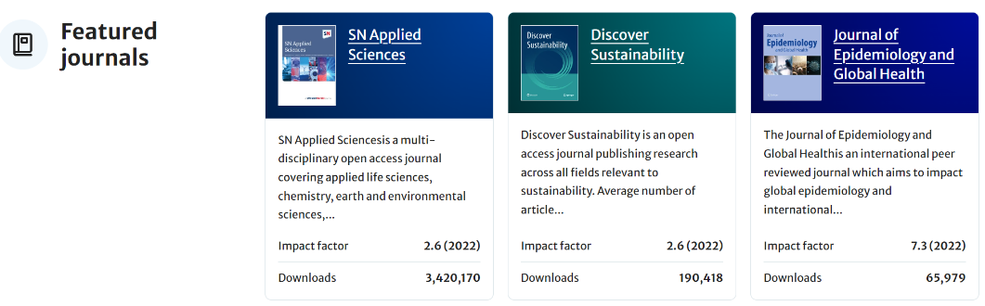
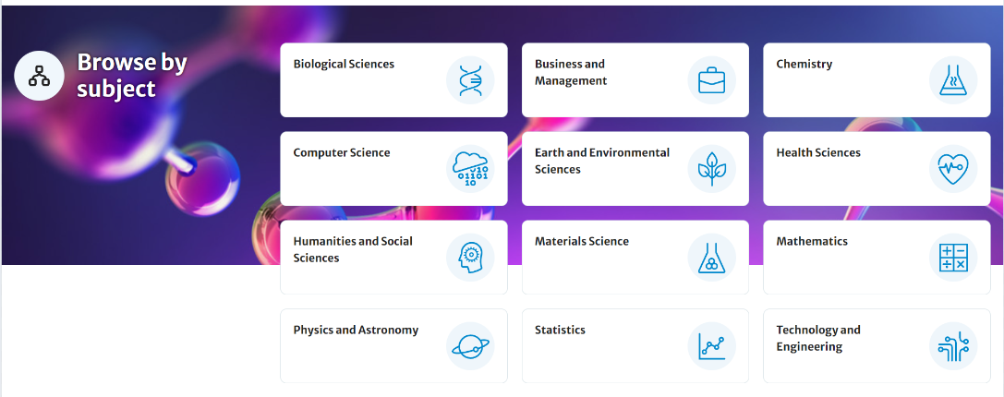
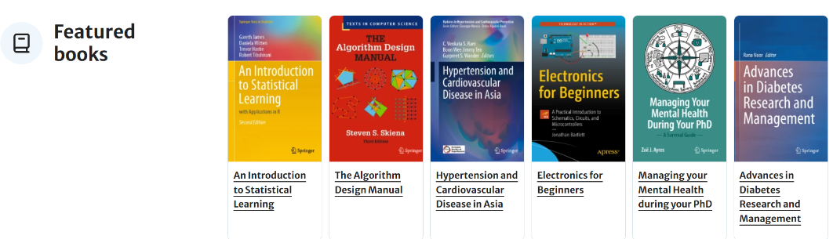
link.springer.com平台全新主页
投稿征集
最新研究：集合Springer、《自然》系列期刊、BMC等施普林格·自然旗下优质内容
一网尽享研究发表和内容搜索
获取更好的使用体验
精选期刊
按学科主题浏览
精选图书

Slide 4
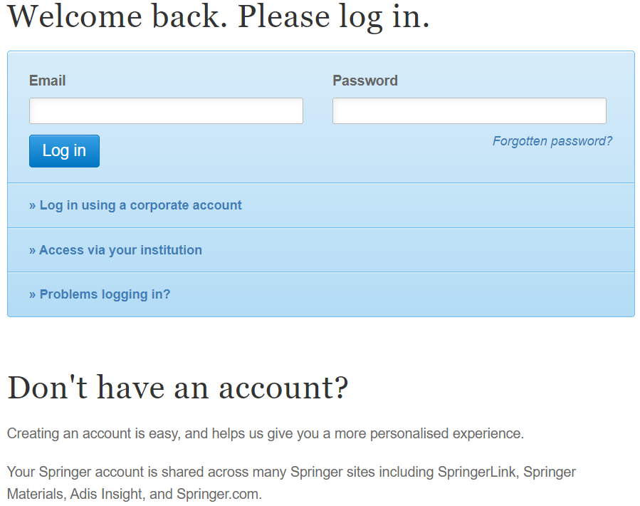
用户登录
注册用户可直接登录Springer账号
或使用企业账号密码登录
或通过搜索机构名称进行机构访问

Slide 5
获得平台授权的机构用户登录方法
根据用户所在的不同空间位置，SpringerLink平台的登录方法可以划分成以下两大类：
1）在校或者到馆登录
学校和图书馆的IP范围已得到平台授权，用户通过台式电脑、笔记本电脑或者IPAD、手机等各种移动终端连接到学校或者图书馆的网络，即可自动获得平台访问权限。
直接输入网址即可登录https://link.springer.com‍。
2）远程登录
远程登录方法一：VPN代理登录
用户在台式电脑、笔记本电脑或者IPAD、手机等各种移动终端上，通过VPN连接到学校或者图书馆的内部网络环境，即可自动获得平台访问权限。
直接输入网址即可登录https://link.springer‍.com。

Slide 6
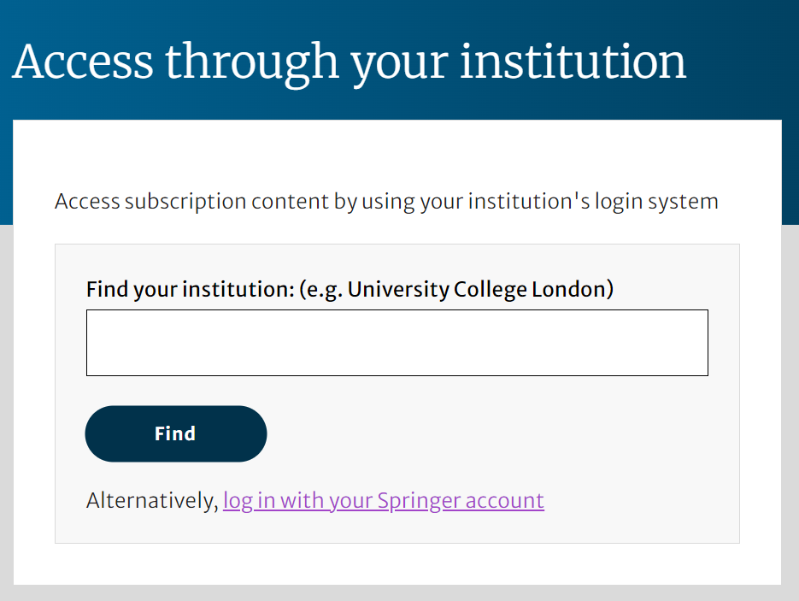
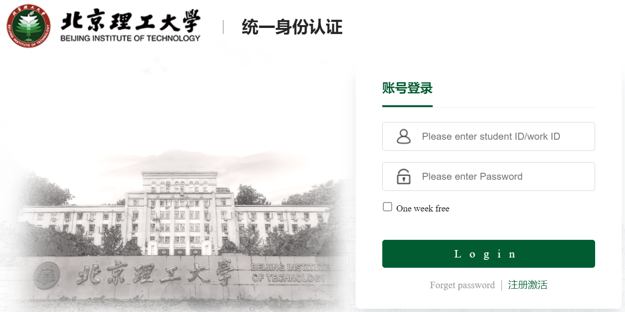
获得平台授权的机构用户登录方法
远程登录方法二：CARSI（教育网）远程认证登录（教工号、学号认证登录）
点击右上角“Sign up/ Log in”后，选择“Access via your institution”，然后在出现的搜索框中输入学校英文名称。完成后，页面将自动跳转至大学统一身份认证系统页面，输入本人账号和密码登录，即可使用SpringerLink平台资源。
仅作举例：

Slide 7
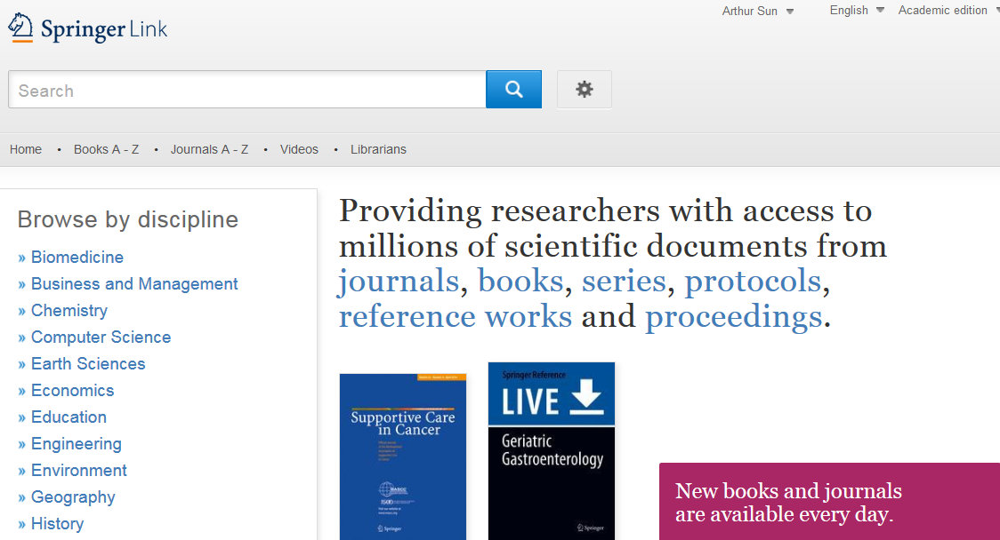
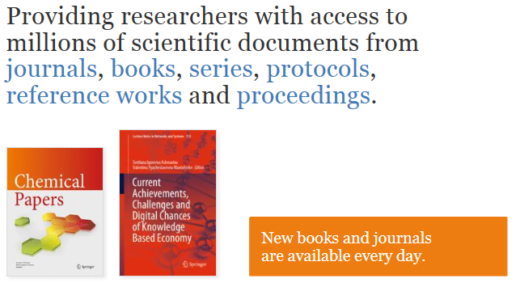
主页上的紫色图标表示用户已经进入授权访问页面，可以全文下载授权文献（在未授权登录状态下，图标呈现桔色）
登录后，想知道自己所在的机构是否已获得SpringerLink平台的授权访问？

Slide 8
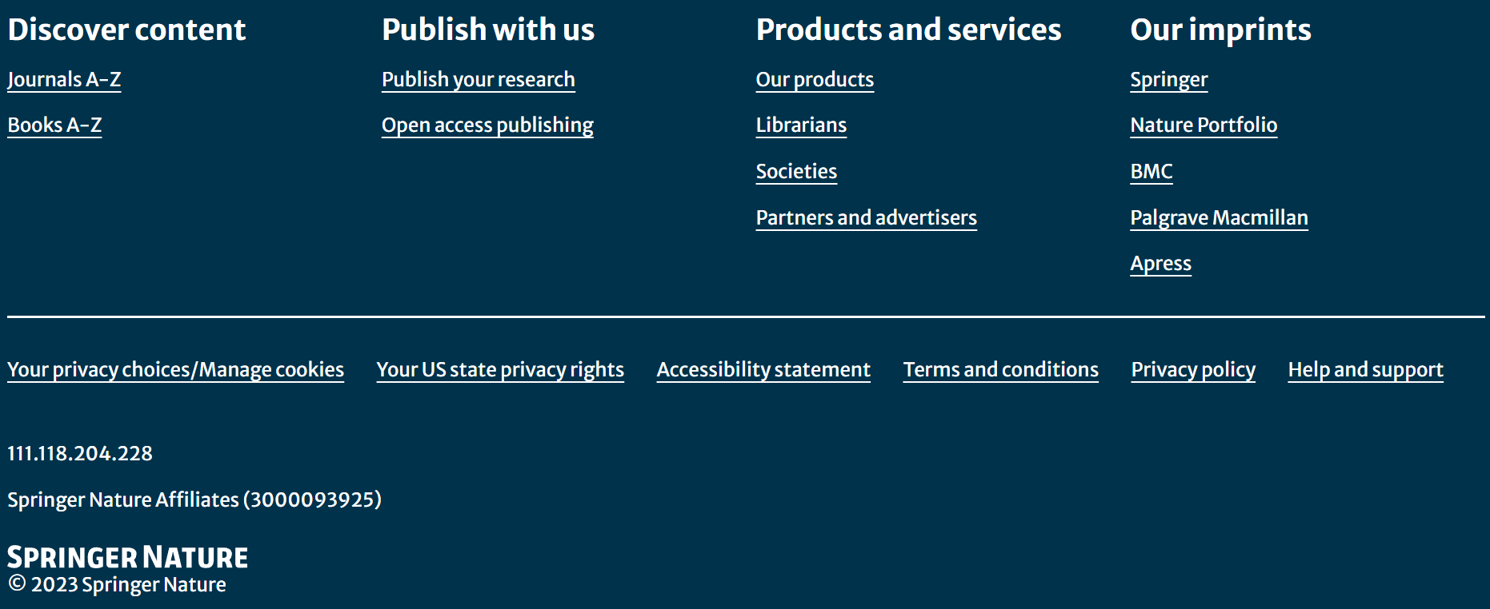
您可在主页底部通过查看有无显示所属机构获悉是否拥有访问权限
登录后，想知道自己所在的机构是否已获得SpringerLink平台的授权访问？

Slide 9
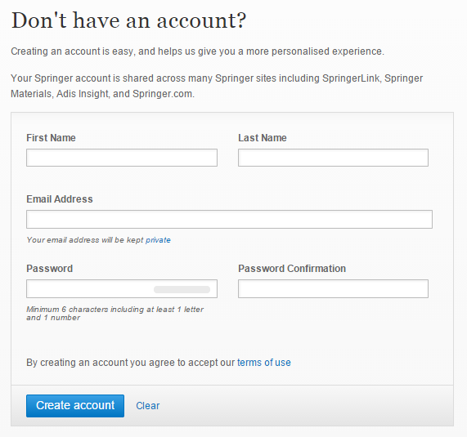
创建新账户
尚未注册的用户可以轻松注册，帐户也可用于springer.com。

Slide 10
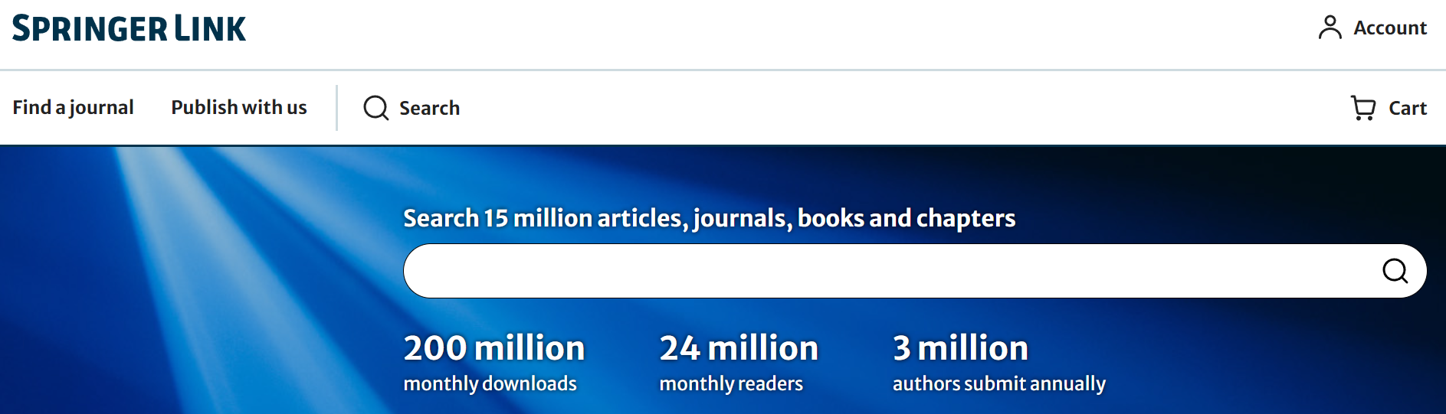
搜索功能
大多数用户可通过搜索功能获取内容。搜索框在所有页面可见。
点击回车进入搜索结果页面可使用高级搜索选项进一步缩小搜索范围。

Slide 11
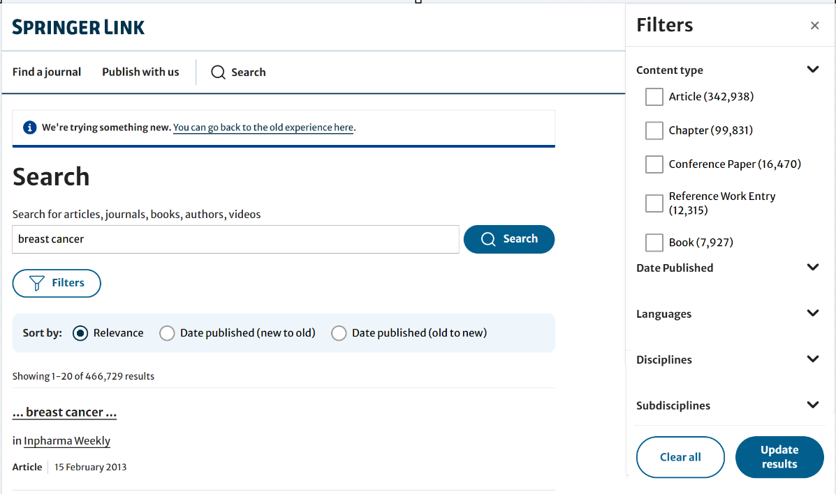

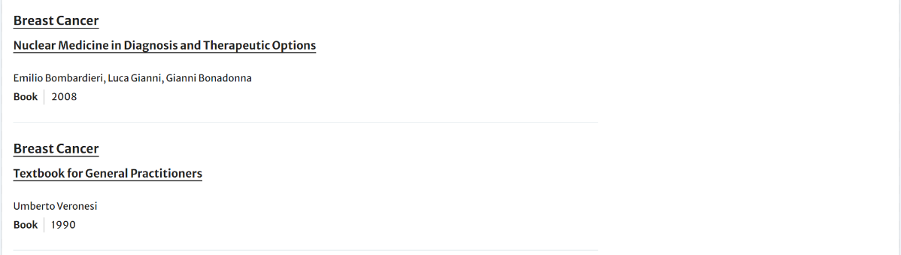
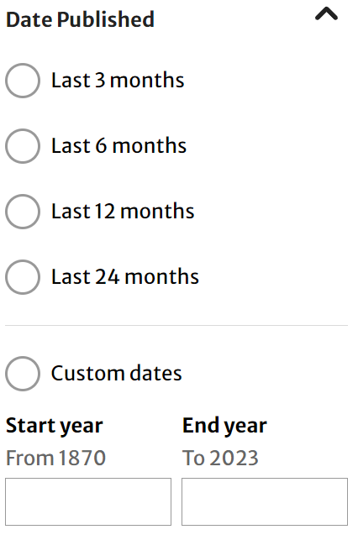
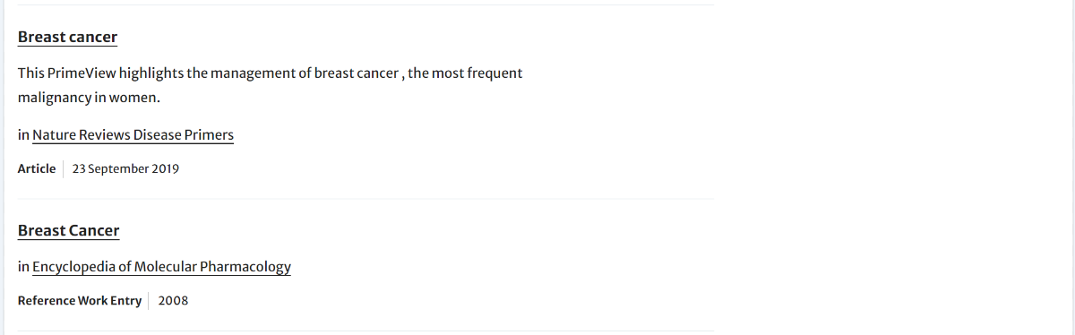
搜索结果页面
搜索结果列表默认显示SpringerLink平台上所有相关内容。
点击此处链接可跳回旧版搜索界面
*此为临时链接
过滤选项
点击页面上的图标“Filters”即可弹出过滤选项，以帮助您优化搜索结果
过滤选项包括：
内容类型
出版日期
语言
学科
子学科
搜索结果排序：
相关性
由新到旧
由旧到新
您也可以使用过滤选项在特定的时间范围内进行搜索

Slide 12
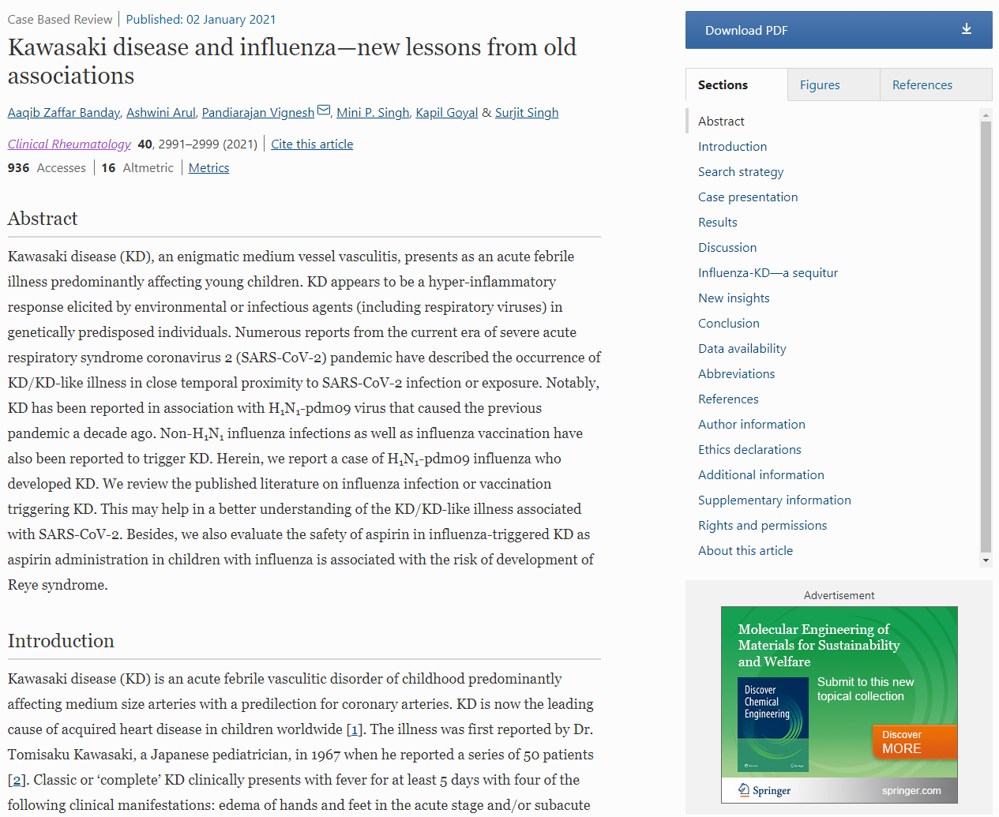
期刊文章页面 - 概览
(1)
(2)
(3)
(11)
(12)
(1) 文章类型
(2) 在线出版日期
(3) 文章标题
(4) 作者信息
(5) 所发表的期刊、卷次、页码（期次）
(6) 引用该文章
(7) 文章下载/访问次数
(8)文章Altmetric指数（衡量研究影响力）
(9) 文章摘要
(10) 在线阅读文章全文
(11) 下载PDF全文
(12) 文章结构导航
(13) 图表
(14) 参考文献
(15) 更多信息
(4)
(13)
(14)
(5)
(6)
(7)
(8)
(9)
(15)
(10)

Slide 13
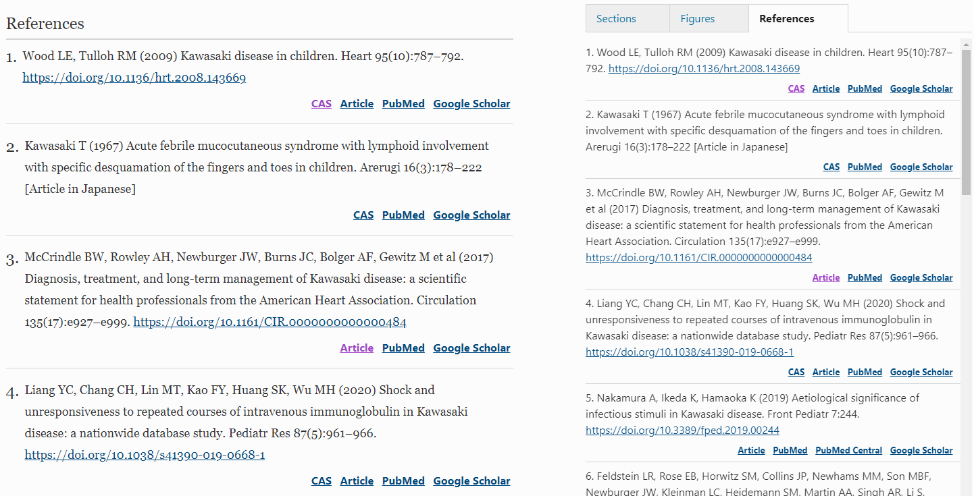
期刊文章页面 - 参考文献
在文章正文之后或右边栏菜单中均可查看该文章引用的参考文献。
多数参考文献提供外部链接（例如PubMed/Google Scholar等），点击可访问参考文献摘要或原文

Slide 14
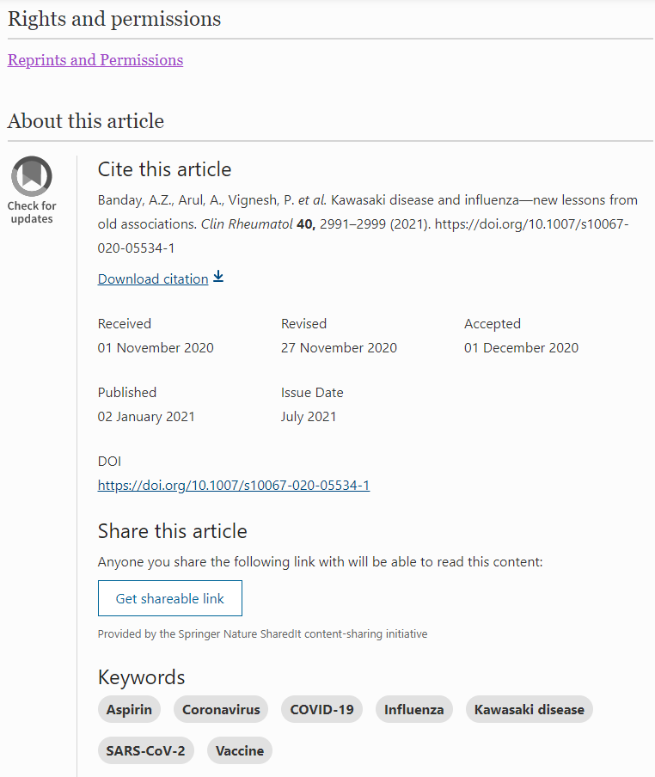
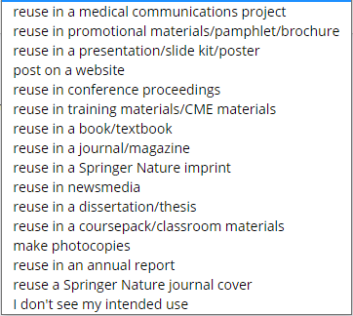
期刊文章页面 - 版权许可及关于此文章
通过第三方平台申请使用该文章
引用该文章，以ris格式导出引文，可使用Reference Manager等引文管理工具打开，或直接拷贝页面上的引文信息
文章发表时间线
查看文章历史版本
获取文章分享链接

Slide 15
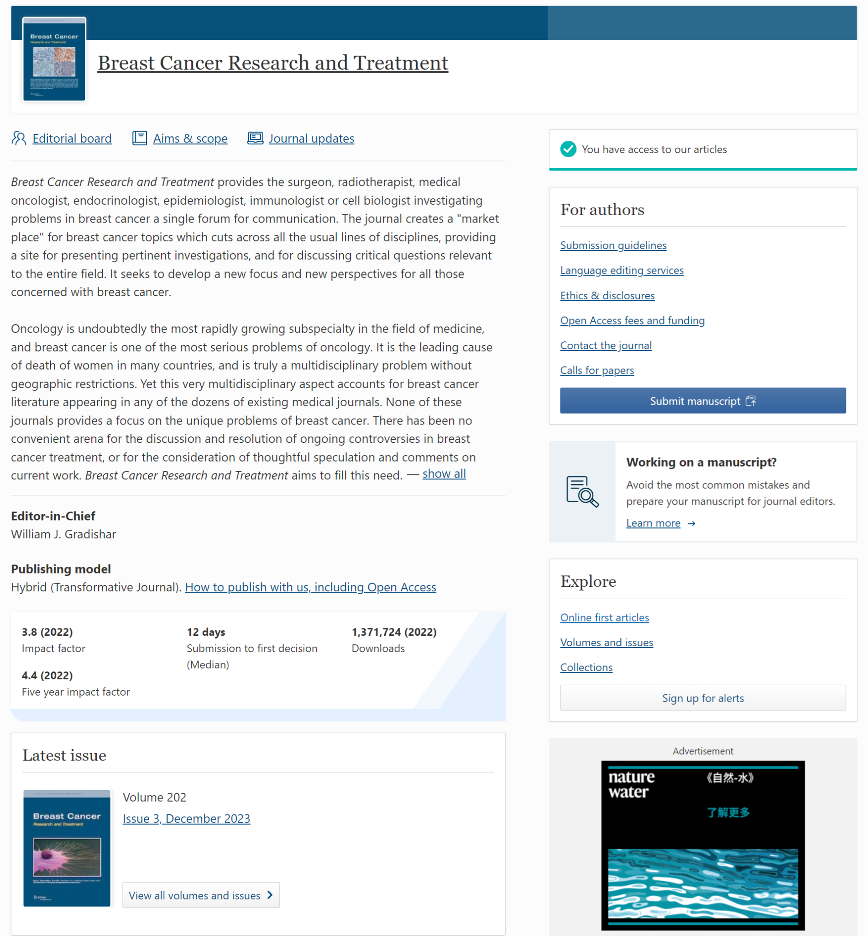
期刊主页 - 概览
(1)
(2)
(3)
(4)
(10)
期刊名称
编委会成员名单
期刊出版范围
期刊最新资讯
期刊简介
期刊主编及编辑
期刊出版模式（开放获取、
混合期刊或订阅模式）
影响因子等出版相关数据
最新出版期次
是否拥有访问权限
作者投稿指南
在线提交稿件
查看本刊最新在线发表文章、
所有卷次与期次、专题文章合集
订阅期刊更新提醒
（需登录个人账户）
(5)
(11)
(12)
(6)
(7)
(13)
(8)
(14)
(9)

Slide 16
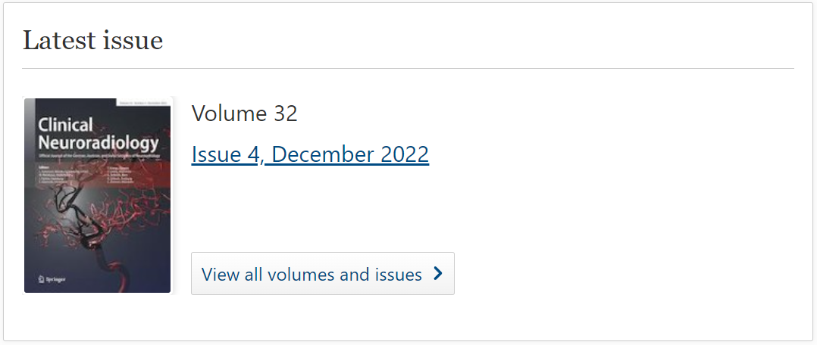
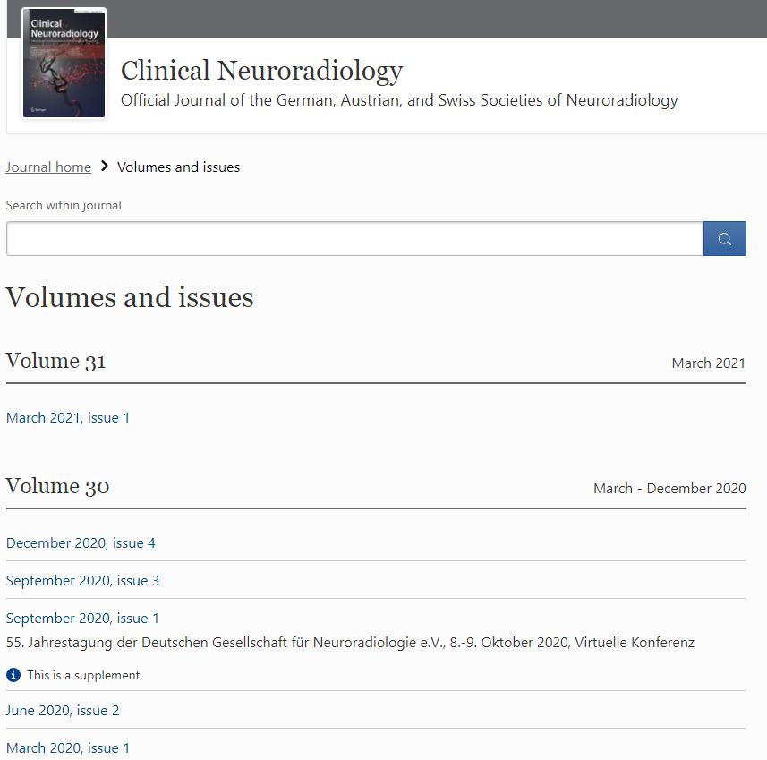
期刊页面 - 已出版卷次、期次
在本刊内检索
按已出版卷/期浏览

Slide 17
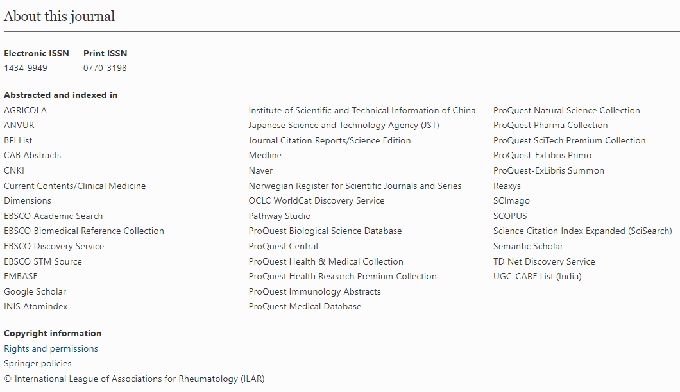
期刊页面 - 关于本刊
期刊电子/纸本刊号
收录本刊的摘要数据库（例如：CNKI）或索引数据库（例如：SCI）
Springer出版相关政策（例如，道德与伦理政策）
本刊版权与使用许可

Slide 18
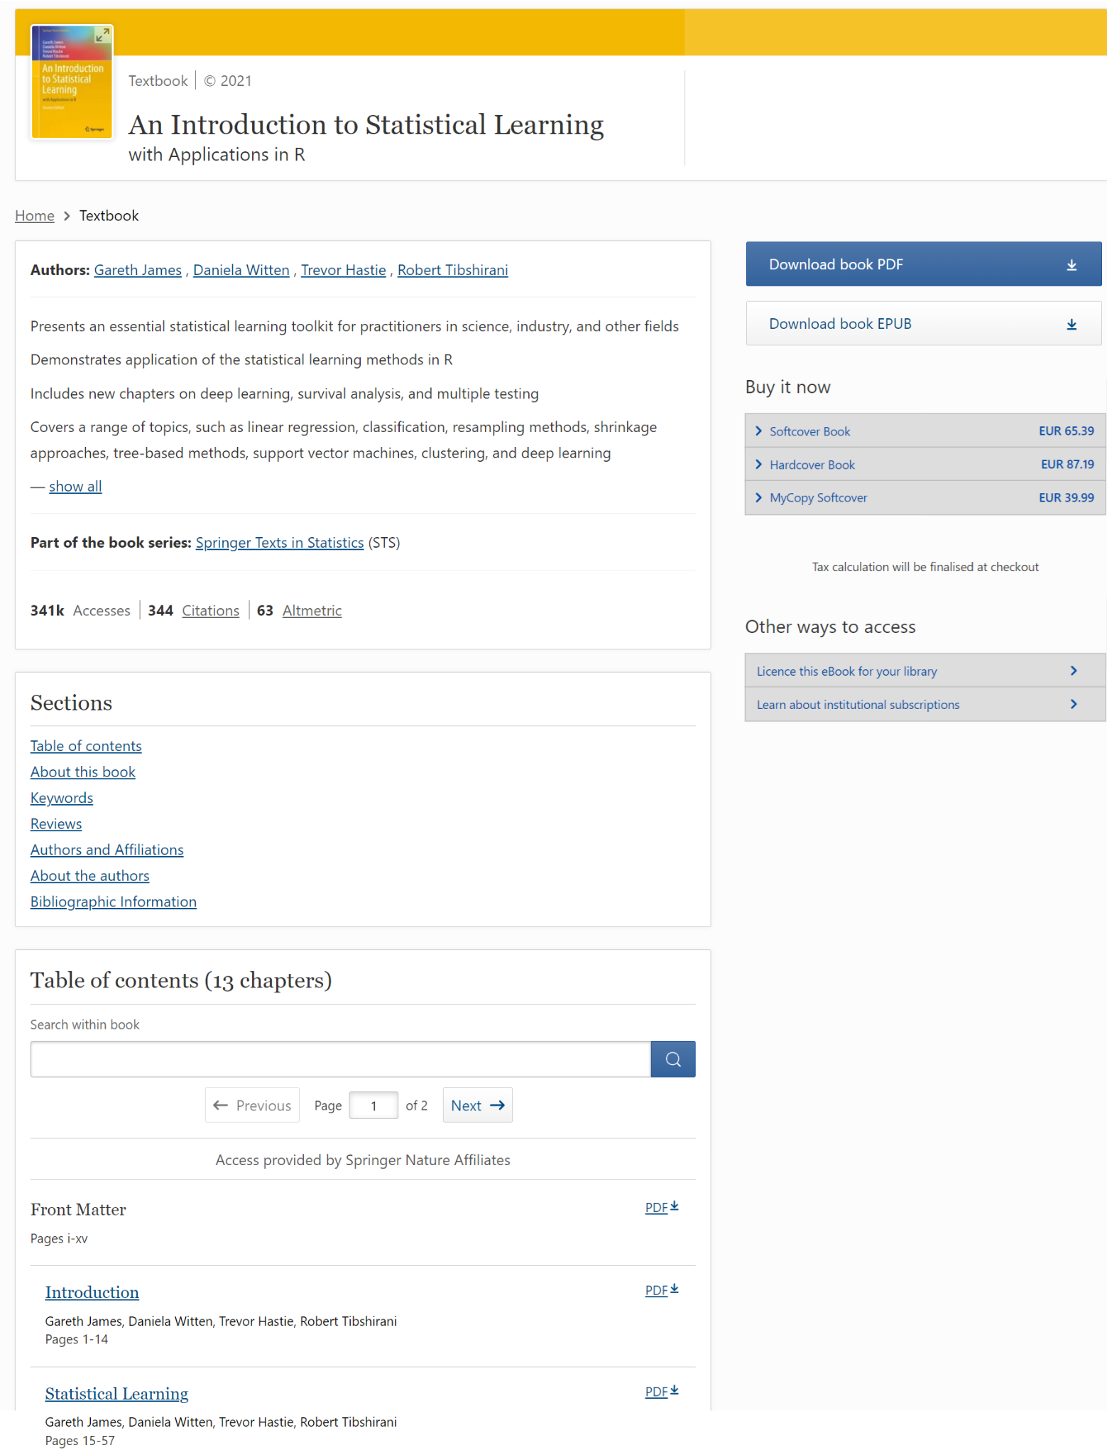
图书主页 - 概览
(1)
(2)
图书类型和版权年（出版年）
题名/书名
副标题
作者/编者以及所属机构
图书简介
访问/下载次数、引用次数和Altmetric指数
以PDF格式下载整本图书
以EPUB格式下载整本图书
（适用于Kindle）
快速导航（目录，关于本书，关键词，作者/编者及所属机构，作者/编者简介，图书编目信息）
本书目录
在本书内检索
章节导航（每页20个章节）
以PDF格式下载单个图书章节
在线阅读单个图书章节
(3)
(4)
(7)
(5)
(8)
(6)
(9)
(10)
(11)
(12)
(13)
(14)

Slide 19
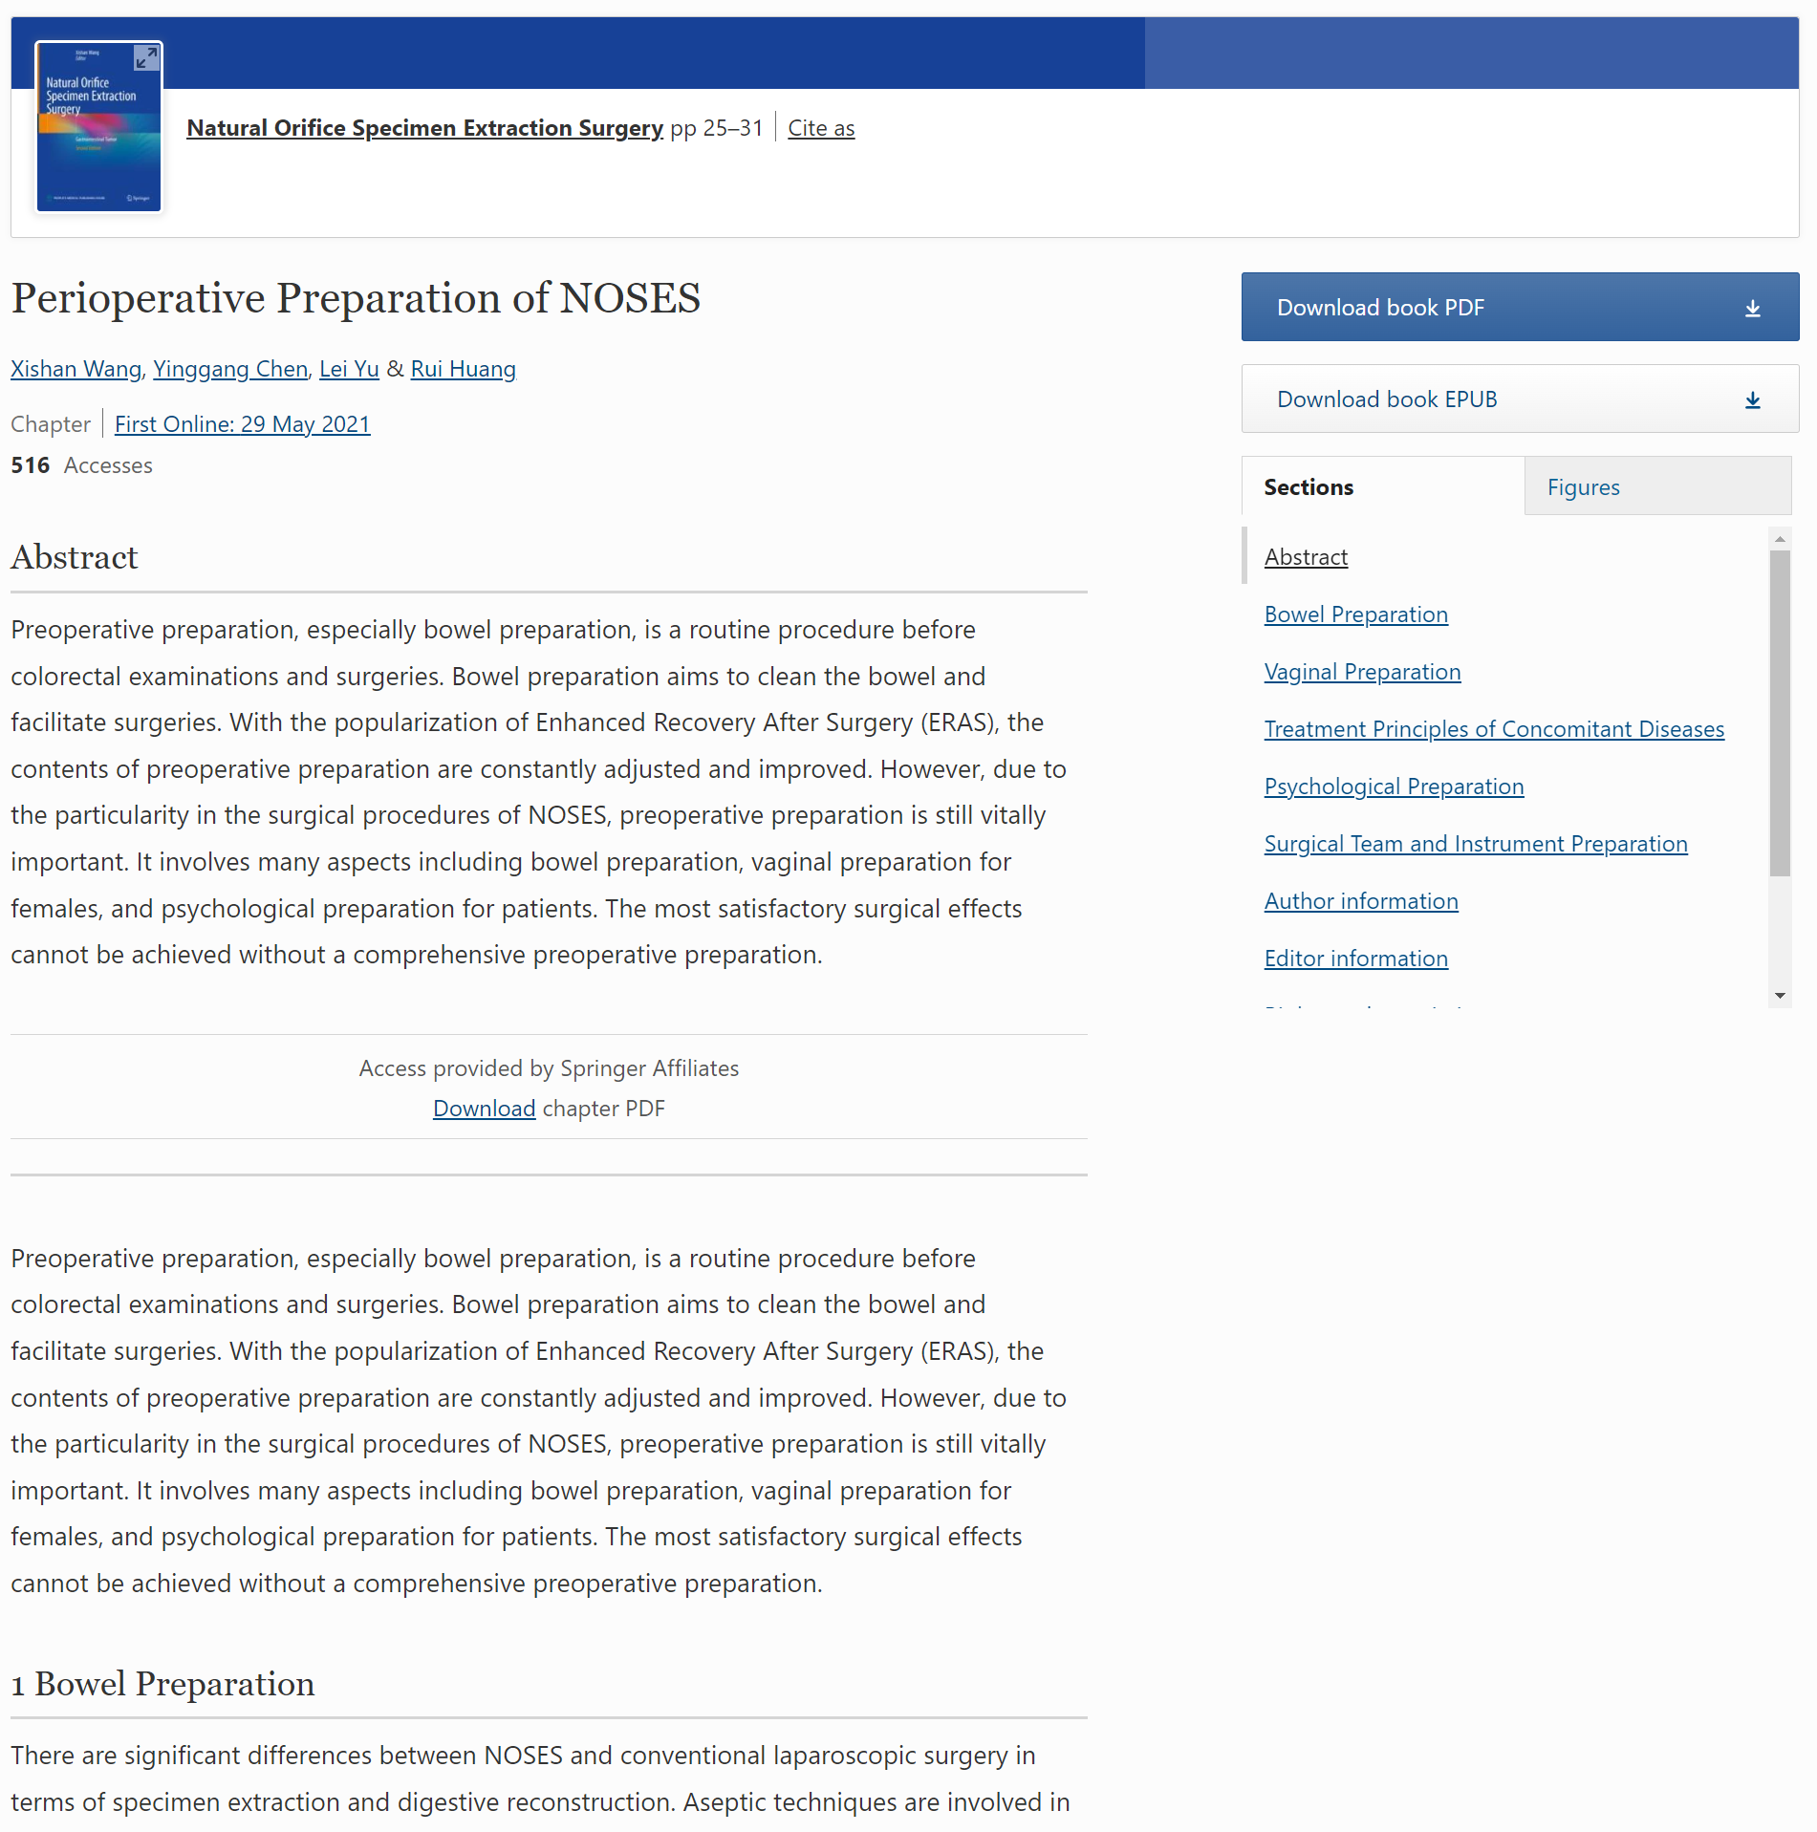
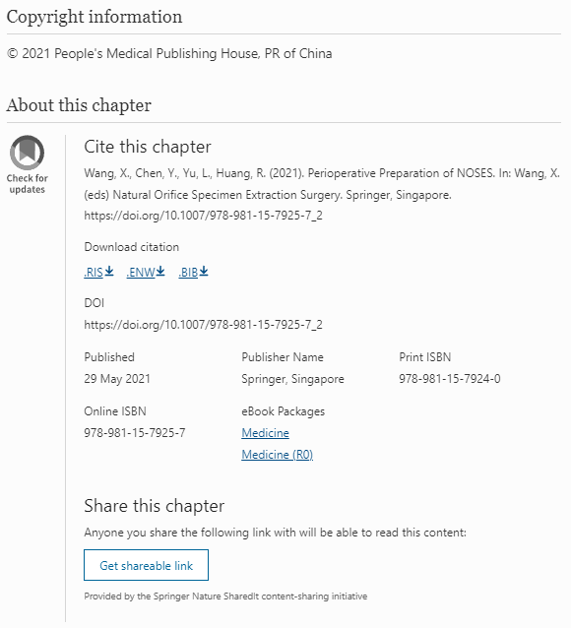
图书章节页面 - 概览
题名/书名
引用本章节
图书章节名
作者及所属机构
章节在线出版时间
章节访问/下载次数
章节摘要
访问权限提示及下载PDF
章节正文
以PDF和EPUB格式下载本书
章节结构及快速导航
版权信息
关于本章节
(1)
(2)
(1)
(2)
(3)
(11)
(4)
(3)
(5)
(2)
(4)
(10)
(12)
(5)
(6)
(7)
(6)
(11)
(7)
(8)
(13)
(14)
(9)
(8)
(12)
(13)
(10)
(2)
(9)

Slide 20

谢谢！
谢谢！
欢迎关注我们的官方微信服务号 Springer Nature科研服务，
了解更多相关信息！

